Slide 1
2017 – 10 – 30
중간 발표
상명대학교
컴퓨터과학과
201511054 임현

Slide 2
목차
프로젝트 계획
게임 스토리
게임 소개
실행 화면
질의응답

Slide 3







프로젝트 계획
개발 대상 : 바쁜 현대인을 위한 IDLE 게임 (모닝 러닝)
개발 목적 : 게임을 직접 플레이 할 시간이 부족한 현대인을 위한 방치형 게임을 만들고자 함
구현 환경 : Windows 10, Unity (Version 2017.1.1f1 Edu), MonoDevelop (5.9.6)
개발 언어 : C#
개발 일정 : 2017 – 09 – 01 ~ 2017 – 12 – 22 (애자일 개발 방식)
팀 구성 : 임현 (PM 및 메인 개발자)
도구 :

Slide 4
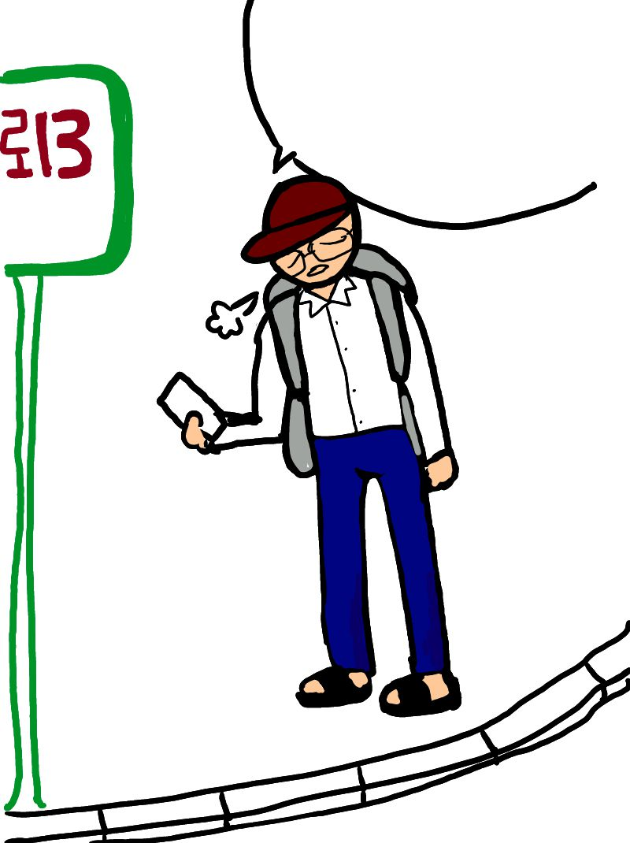
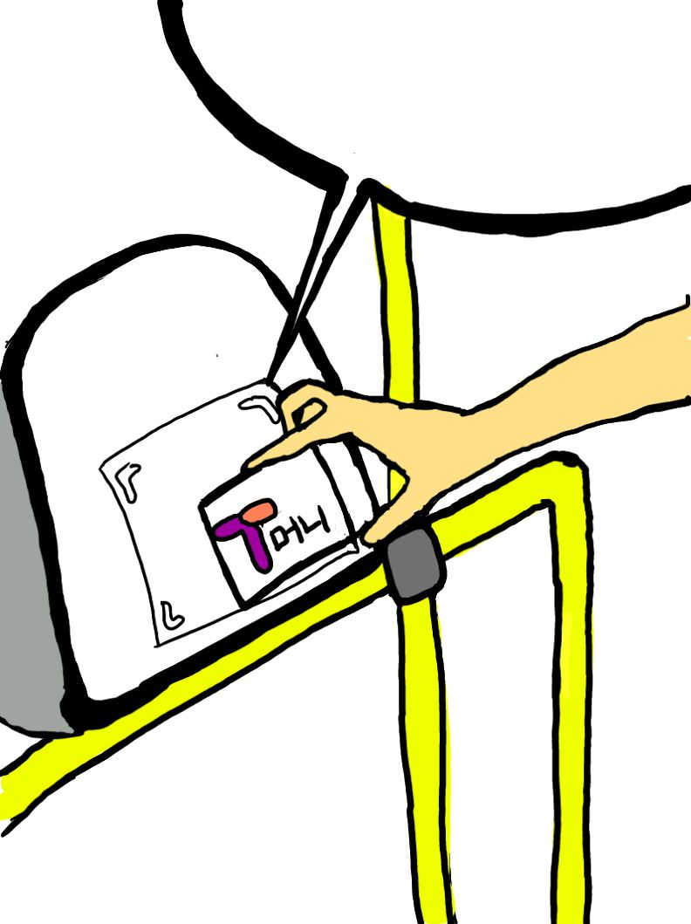
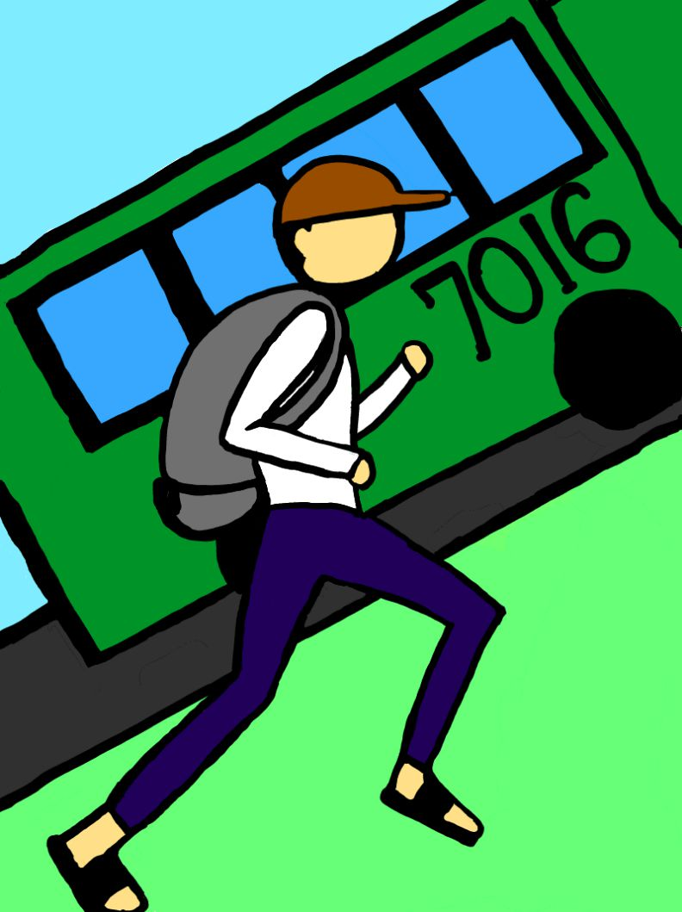

게임 스토리
하… 어제보다
일찍 나왔다…
잔액이 부족합니다.

Slide 5
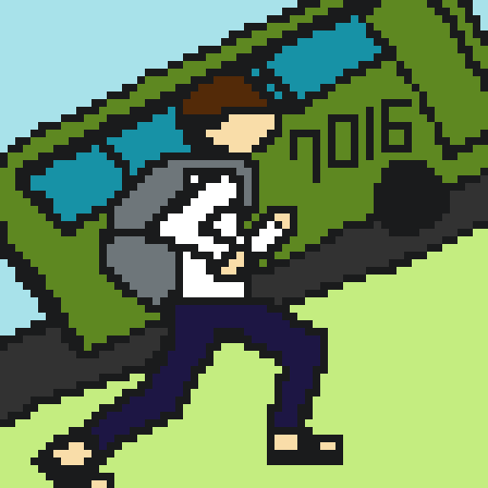
게임 소개
모닝 러닝 Morning Running
개발 및 유통 | 임현
플랫폼 | 안드로이드, iOS
출시 | 2017년 12월
장르 | IDLE 게임
등급 | 전체 이용가
서비스 형태 | 부분 유료화
엔진 | 유니티

Slide 6












실행 화면
1054m
설정
정보 : 내 정보 확인
저장 : 게임 정보 저장
순위 : 게임 점수 순위
켜기/끄기 : BGM
배경
그래픽 : Pixel
BGM : Classic
20
13
화폐
골드 : 장비 구매
학점 : 특성 증가
복귀
장비 및 골드 초기화
학점(특성) 증가
날씨 변화 (해, 비)
슬리퍼
이동속도 증가 +4
단화
이동속도 증가 +8
특성
개명하기 : 스킬 시간량 증가
전과하기 : 골드 획득량 증가
학년증가 : 학점 획득량 증가
120
백팩
이동속도 감소 -256
장비
신발 : 이동속도 증가
가방 : 이동속도 감소
에코백
이동속도 감소 -128
1a
스킬
쉼호흡하기 : 일정시간 이동속도 증가
물 마시기 : 일정시간 골드 획득량 증가
자전거 : 광고 후 잠시 이속 및 골드 증가
복귀 | 장비 | 특성 | 스킬

Slide 7
감사합니다!

